Slide 1


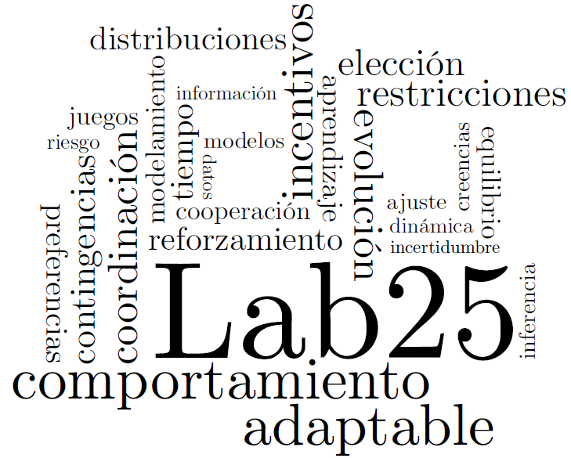
¡Bienvenido(a)!
Presiona la barra espaciadora para comenzar con el experimento.

Slide 2
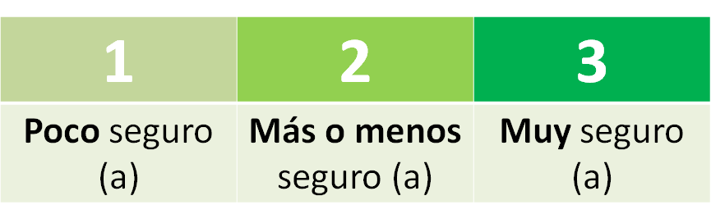
Posteriormente, se te presentará una escala como la siguiente:
Deberás teclear el número 1, 2 o el 3, para indicar qué tan seguro estás de tu respuesta.
Presiona la barra espaciadora para continuar.

Slide 3
El experimento en que estás por participar, está compuesto por dos partes que te serán presentadas de manera independiente y secuencial (serás notificado en cuanto pases de un segmento a otro y las instrucciones se te presentarán por separado). La duración total del experimento es de aproximadamente 30 minutos.
Por favor, deja tu teléfono celular o cualquier dispositivo que pudiera distraerte con la encargada del experimento.
¡Muchas gracias por acceder a participar en este experimento!
Presiona la barra espaciadora para dar inicio a la PRIMERA PARTE del experimento.

Slide 4
PRIMERA PARTE
Presiona la barra espaciadora cuando estés listo(a) para comenzar con las instrucciones

Slide 5
Instrucciones para la PARTE I

Slide 6
Instrucciones para la PARTE I

Slide 7
Instrucciones para la PARTE I

Slide 8
SEGUNDA PARTE
Presiona la barra espaciadora cuando estés listo(a) para comenzar con las instrucciones

Slide 9
Instrucciones
En esta segunda fase tu tarea consiste en comparar pares de fotografías para determinar si la persona que se muestra en ellas es la misma, o no.
Para ello las fotografías te serán presentadas por separado, de manera secuencial.
Presiona la barra espaciadora para continuar.

Slide 10
Instrucciones
Primero, se te presentará una fotografía de referencia (del montón de fotografías que identificaste en la PARTE I) para que la observes con cuidado y
Presiona la barra espaciadora para continuar.

Slide 11



Ejemplo:
En este caso, el círculo claro de la figura derecha es más pequeño que el del lado izquierdo.
.
Presiona la tecla N para señalar que NO son iguales.

Slide 12
Ejemplo:
En este caso, el círculo claro de la figura derecha es más pequeño que el del lado izquierdo.
.
Presiona la tecla N para señalar que NO son iguales.

Slide 13
Cada pareja a comparar se te mostrará solo por un segundo.
No avanzarás al siguiente ensayo hasta que registres tus respuesta.
Una vez se registren tus respuestas, se te pedirá que indiques con la barra espaciadora cuando estés listo(a) para avanzar al siguiente ensayo.
Los estímulos se te presentaran en varios colores para facilitar la distinción entre ensayos. Los colores no están correlacionados de ninguna forma con nada.
Presiona la barra espaciadora para continuar.

Slide 14
Famosos
Scarlett Johanson
Jennifer Lawrence
Angelina Jolie
Katy Perry
NO famosos
Isabelle weingarten

Slide 15


